Slide 1

INSTITUȚIA PRIVATĂ LICEUL
,,DA VINCI”
Ședință cu părinții
Clasa a VIII-a ,,C” 22.08.2024
Dirigintă: CHIRICĂ MARIA

Slide 2
MOTTO:
,,Nu zidurile fac o şcoală, ci spiritul ce domneşte în ea.”

Slide 3
„Nu există încredere mai sacră decât cea pe care lumea o acordă copiilor. Nu există responsabilitate mai importantă decât cea de a ne asigura că drepturile le sunt respectate, bunăstarea le este protejată, vieţile le sunt ferite de teamă şi lipsuri şi că pot creşte în pace.”
Kofi Annan, fost Secretar general al ONU

Slide 4
Ordinea de zi:
Prezentarea Planului-cadru de învățământ și organizarea procesului instructiv-educativ în anul de studii 2024-2025;
Semnarea actelor normative cu privire la protecția datelor cu caracter personal;
Semnarea declarației pe propria răspundere cu privire la prevederile Regulamentului de organizare și funcționare a IPL „DA VINCI”, decizia Consiliului de Administrație cu privire la asigurarea securității și siguranței elevilor;
Completarea cererilor pentru solicitarea orei opționale și activităților extracurriculare pentru anul de studii 2024-2025;
Prezentarea listei de rechizite școlare necesare elevului, a setului de manuale și auxiliare care se vor utiliza spre realizarea curriculumului național pentru anul de studii 2024-2025;
Alegerea comitetului părintesc al clasei și delegarea, înaintarea unui membru în componența Comitetului de părinți a liceului;
Diverse

Slide 5
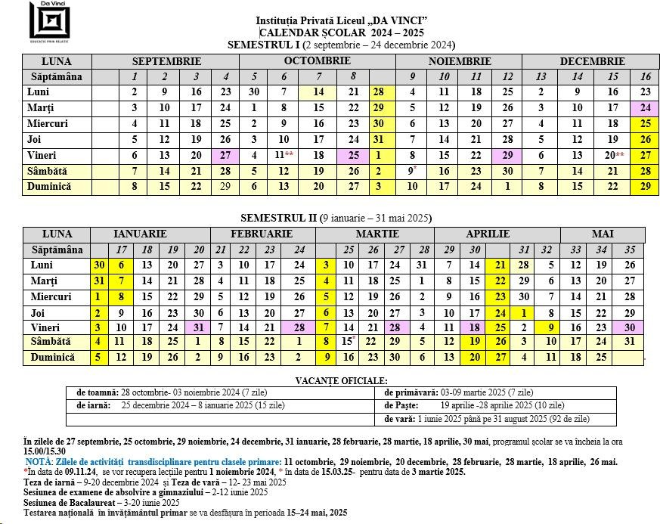

Slide 6
Structura anului de studii 2024-2025 în conformitate cu Planul-cadru pentru învățământul primar, gimnazial și liceal, anul de studii
Semestrul I
01 septembrie - 24 decembrie 2024
Semestrul II
09 ianuarie - 31 mai 2025
Pentru clasele absolvente a IX-a și a XII-a semestrul al II-lea se va încheia la 23 mai 2025
Vacanța de toamnă
28 octombrie– 3noiembrie 2024
Vacanța intersemestrială (de iarnă)
25 decembrie 2024 – 8 ianuarie 2025
Vacanța de primăvară
3 - 9 martie 2025
Vacanța de Paști
19 – 28 aprilie 2025

Slide 7
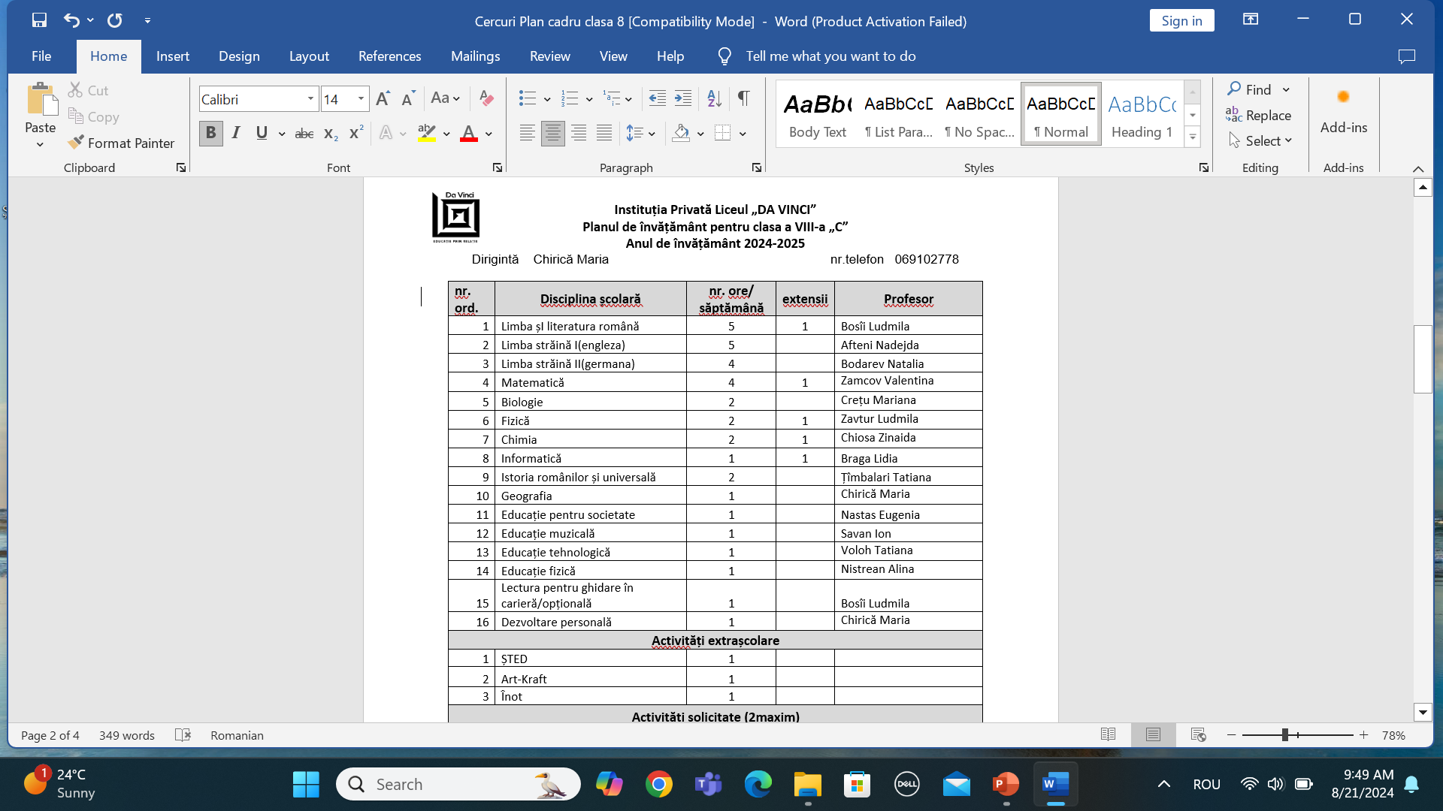
Planul-cadru
Profesori

Slide 8
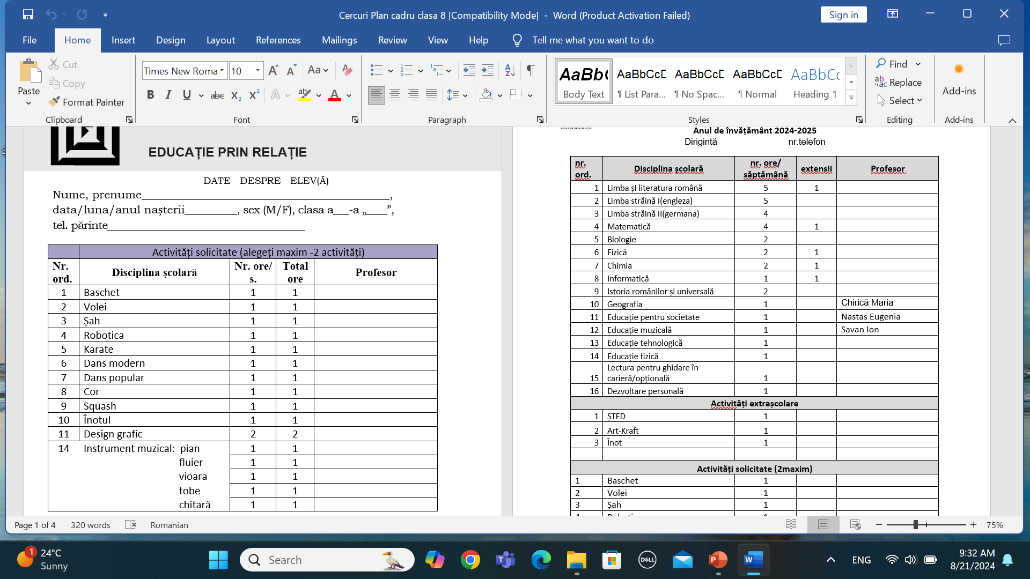
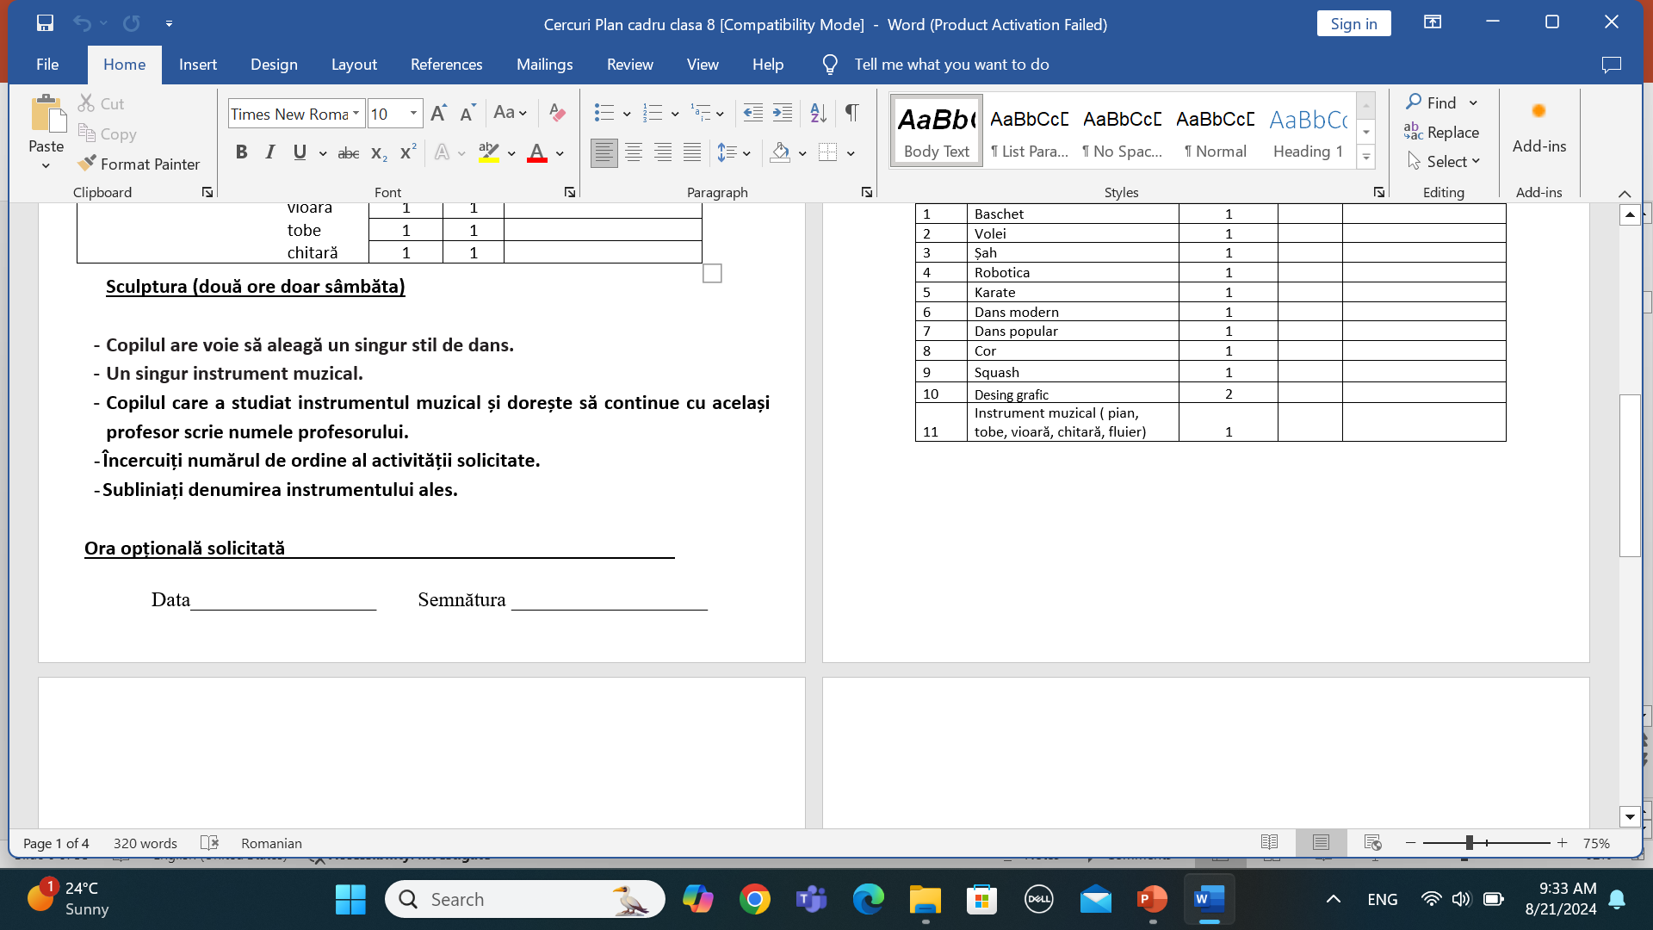
Activități solicitate

Slide 9
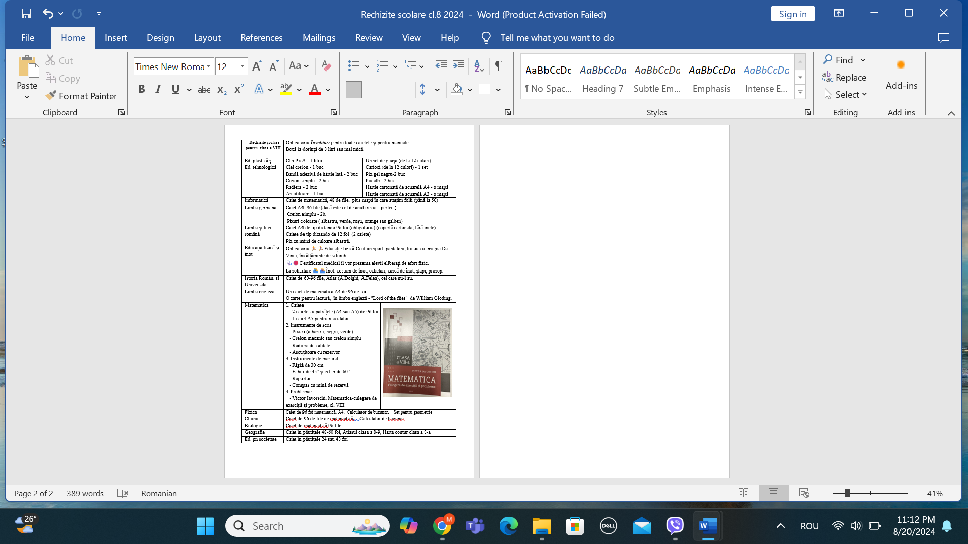
Lista rechizitelor școlare pentru clasa a VIII-a

Slide 10
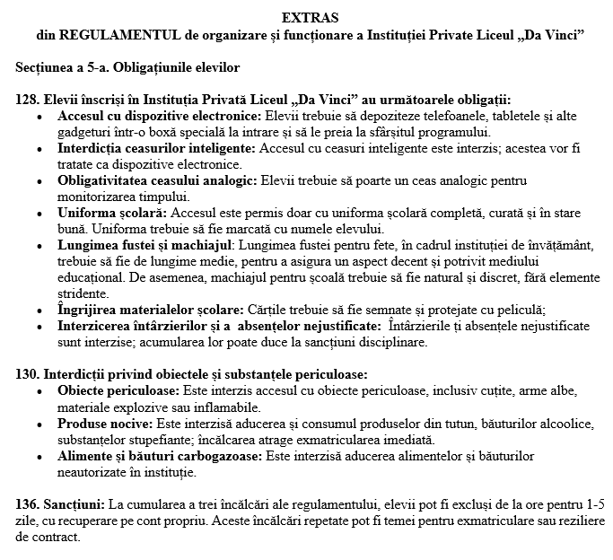
Extras din Regulamentul de organizare și funcționare a
IPL „DA VINCI”

Slide 11
Orarul clasei
Orarul sunetelor: lecțiile încep la
ora 08:00 – pentru clasele a 9 - 12
ora 08:30 – pentru clasele a 5 - 8
Durata lecțiilor: 45 min și lecții perechi;
Pauza mare 40 - 60 min;
Pauzele între lecții 10 – 15 min;
2 septembrie - fără Careu Festiv dar prezenți la ora 08:00-08:30
Prima lecție tematică cu genericul ,,ÎMPREUNĂ PENTRU PACE”
Subiectul „PÂINEA – LEGĂMÂNT ETERN AL PĂCII”

Slide 12
Tipuri și forme de evaluări
Evaluarea inițială - a 2-3 săptămână din septembrie/fără note în registru
Evaluarile sumative – la finisarea fiecărei unități de învățare / modul (2-3-4) cu notă obligatoriu în registru
Evaluări formative – 10-15 min. la început de unitate de învățare...
Evaluarea curentă – zilnic
Evaluarea semestrială (sesiunea iarnă – vară, pentru clasele de liceu)
Lucrări de laborator: biologie, chimie, fizică
Lucrări practice: geografie, chimie, fizică și matematică;
Proiecte, Portofoliu, Prezentări Power Point etc...
Evaluare inițială
Evaluări formative
Evaluări sumative
Evaluarea semestrială

Slide 13
Informația generală
Punctualitatea matinală și respectarea orarului la ore/cantină/ alte activități;
Respectarea uniformei școlare; (de semnat uniforma)
Respectul față de colegi, cadre didactice, colegi, personal auxiliar;
Anunțarea absențelor anticipat (sms, cerere);
Ieșirea de pe teritoriul liceului doar cu permisiunea dirigintelui;
Accent maxim pe rezultatele școlare, verificare zilnică;
Verificarea registrului electronic studii.md;
Telefoanele mobile sunt interzise, sunt lăsate în boxa clasei la recepție;
Prezentarea certificatelor medicale la timp/certificate de eliberare de la efort fizic prin ordin intern la nivel de instituție…

Slide 14
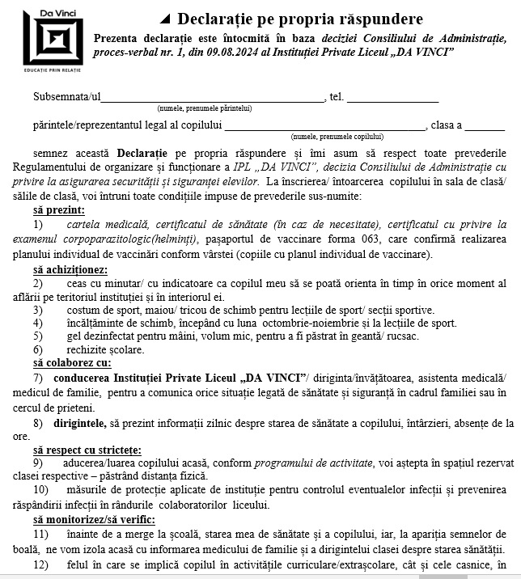
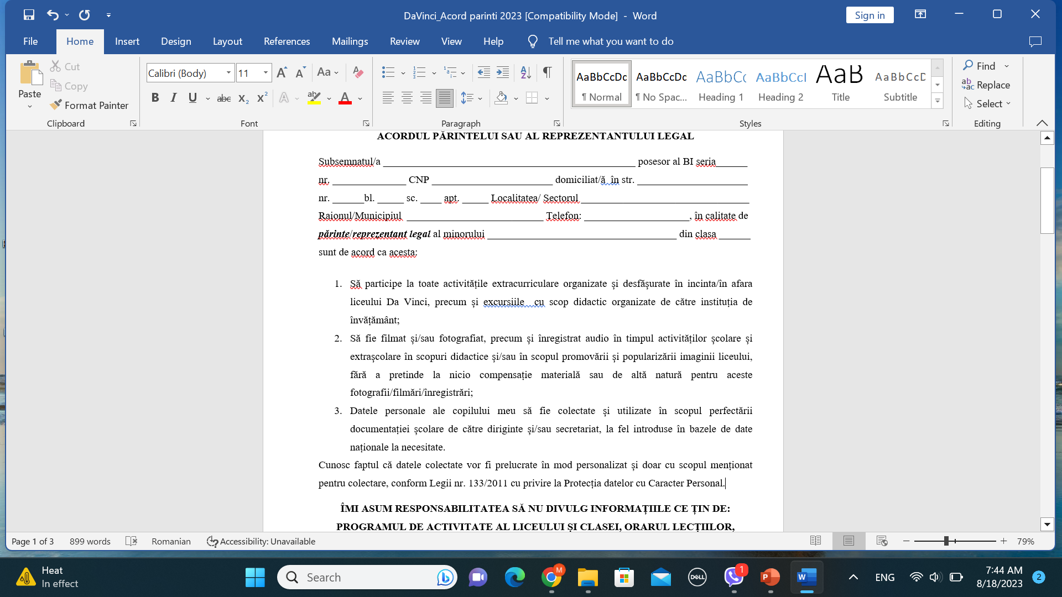
Semnarea actelor

Slide 15
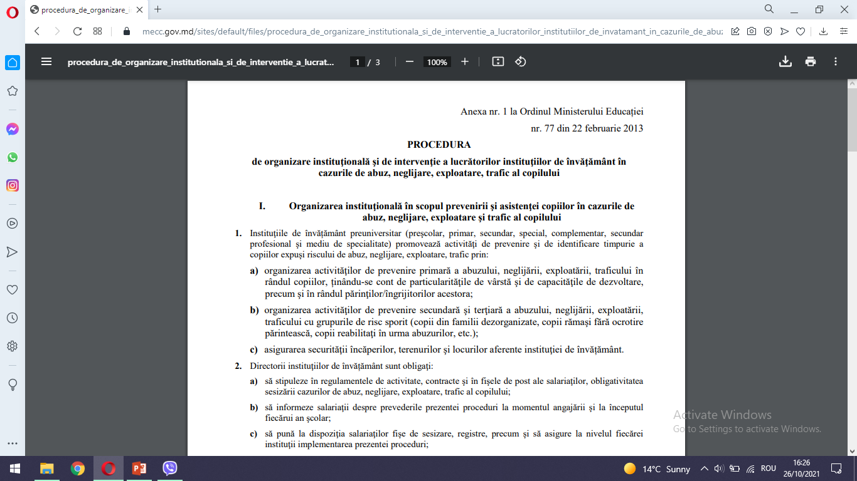
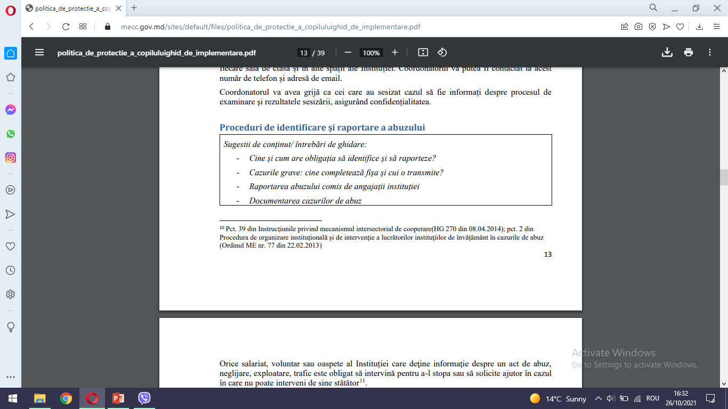
Toate activităţile desfăşurate în Instituție au ca scop diminuarea factorilor de risc pentru copii şi adulţi de a deveni victime sau autori ai violenţei şi consolidarea factorilor care îi protejează faţă de asemenea situaţii. Acţiunile de prevenire primară sunt adresate tuturor elevilor şi urmăresc oferirea de informaţii, dezvoltarea de abilităţi de bază şi atitudini cu referire la problema violenţei şi consecinţele acesteia, în conformitate cu Metodologia de aplicare a Procedurii de organizare instituțională.

Slide 16
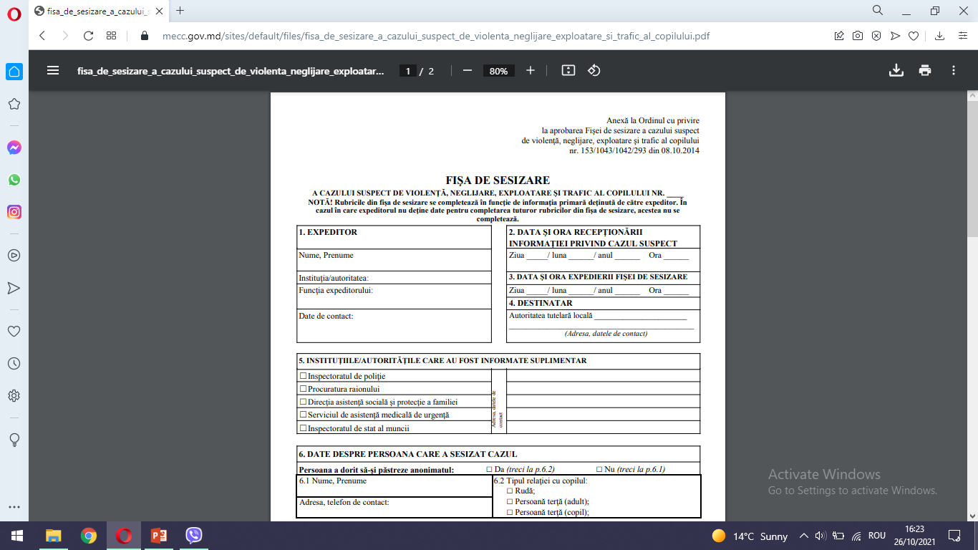
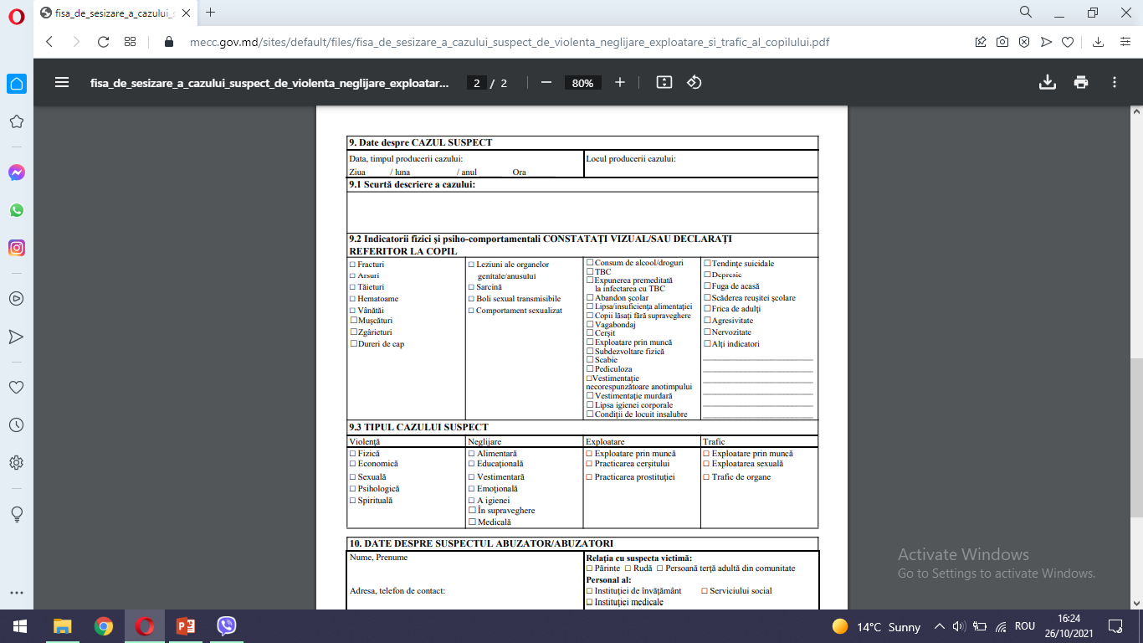

Slide 17
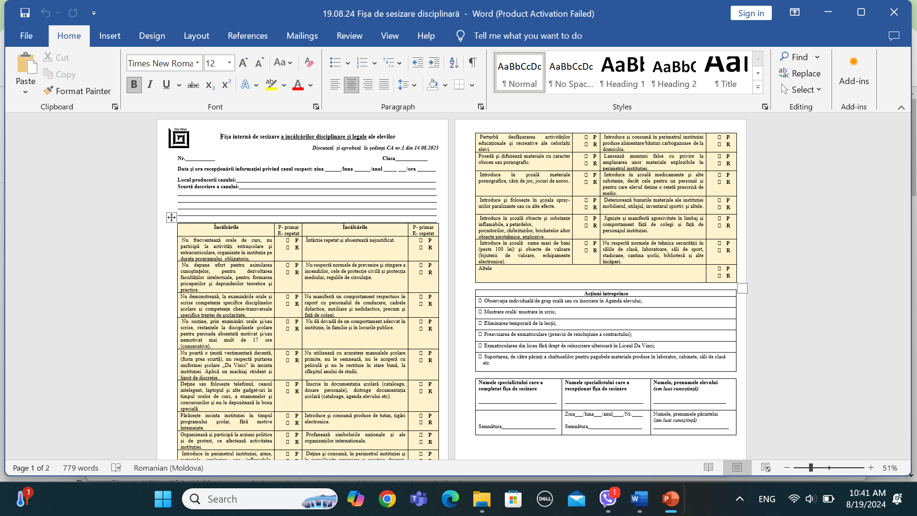
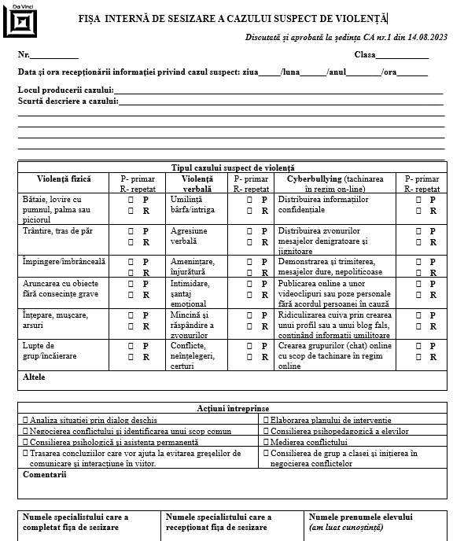

Slide 18
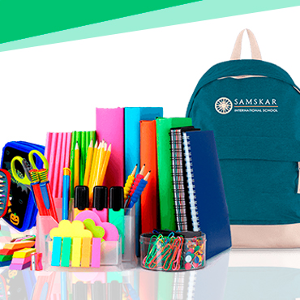
Rechizite școlare
Lista rechizitelor școlare pe discipline
! Mapa pentru fiecare obiect. (Opțional )
! Invelitori manuale

Slide 19
,,Ceea ce-i puternic şi durabil
este ceea ce-i firesc,
Iar lucrul cel mai firesc este
Familia.
Familia trebuie să fie punctul de
plecare a tuturor instituţiilor”.
(Honore de Balzac)

Slide 20
Lecturiada părinților pe clase/noiembrie

Slide 21


Anul colaborării cu părinții
Lecturiada părinților
Ședințele individuale
Partineriate cu părinții
Activități sportive
Comitetul părintesc

Slide 22
Evaluarea ședinței
Plec de la ședință cu gândul ...
Sugestii...
90%

Slide 23

Succesul
=
1% inspiratie
+
99% transpiratie
Marile realizări sunt atinse
nu prin putere,
ci prin perseverență
Samuel Johnson

Slide 24

Profesorul vorbește minții noastre. Părinții vorbesc inimii noastre.
Hain Ginott

Slide 25
Evaluarea ședinței
Plec de la ședință cu gândul ...

Slide 26
Succese remarcabile în noul an școlar!

Slide 27

Vă mulțumesc!

